Slide 2
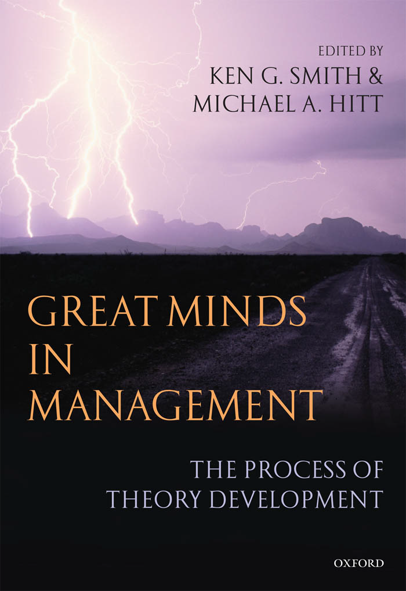
THE ESCALATION OF COMMITMENT STEPS TOWARD AN ORGANIZATIONAL THEORY

Slide 3
فهرست مطالب
مقدمه
منشأ تحقیق
دستاورد‌های تحقیقات اولیه
تحقیقات اخیر
به سوی تئوری سازمانی تشدید
تبیین تئوری
آیا تئوری تشدید ابطال پذیر است؟
از نظر تا عمل

Slide 4
مقدمه
مختصری از نویسنده (barry m. staw)
در این تحقیق به تبیین یکی از مفاهیم جدید رفتار سازمانی پرداخته می‌شود.
چگونگی پیدایش این مفهوم، تغییرات و پیشبرد آن و بررسی مرز‌های دانش در خصوص این مفهوم از مهم‌ترین اهداف نویسنده است.

Slide 5
1. منشأ تحقیق
عزیمت به فرانسه به همراه همسر خود در تابستان سال 1973
سختی انجام پژوهش‌های «تحلیل داده‌» و «کتابخانه‌ای گسترده»
تهیه‌ی مجموعه‌ای از مقالات با موضوع «intrinsic motivation» با هدف نوشتن مقاله‌ای مفهومی در زمینه‌ی تأثیر «پاداش بیرونی» و «پاداش درونی»
آن‌چه عملاً انجام شد طراحی ابتدایی نقشه‌ی راه موضوع «تشدید» بود.

Slide 6
1. منشأ تحقیق
منبع تحقیق نیز مقالات گردآوری شده نبود؛ بلکه:
مطالعه‌ی روزانه‌ی New York Herald Tribune در خصوص مشکلات ایالات متحده برای خروج از بحران ویتنام
تحقیقات گذشته و تجربیات شخصی مؤلف در طول دوران تحصیل بود.
Notes:
لطفاً این ایده پژوهشی را بیاد داشته باشید!

Slide 7
1. منشأ تحقیق
I looked at U.S. involvement in Vietnam as a series of commitments that were hard to break.
Early participation in the war (primarily during the Kennedy administration) was marked by setbacks that were interpreted, not as a signal to withdraw, but as a sign that greater involvement was necessary to get the job done.
This logic might the escalation of commitment also apply to an investment situation where people put money or effort into a course of action, only to find out that the consequences are negative.

Slide 8
1. منشأ تحقیق
طراحی اولین پژوهش
Individuals would be likely to keep investing in a losing course of action in order to avoid admitting a mistake.
people put money or effort into a course of action, only to find out that the consequences are negative.

Slide 9
1. منشأ تحقیق
پیش‌بینی‌های نویسنده:
General tendency for decision makers to invest greater resources when a course of action is not succeeding.
those who were responsible for initiating the course of action would be more likely to invest further resources in it.
interaction between responsibility and consequences.
Notes:
روش مبناگرایانه
* معرفت به صورت لایه‏ لایه و داری هسته و پوسته
* به صورت زیربنا و روبنا
به صورت اصل و فرع
تاریخچه طولانی
* ارشمیدس و اقلیدس
* ریاضی، فیزیک، منطق، فلسفه
جایگاه در معرفت‌شناسی اسلامی:
در اسلام چنین اصلی وجود دارد كه همان توحید است، یعنی تمام مبانی اسلامی را اگر تحلیل كنیم بازگشت به توحید می كند. (ش مطهری)
ایشان به سه لایة اصلی معرفت اشاره می‏کند و می‏گوید ایدئولوژی بر جهان‏بینی، و جهان‏بینی بر شناخت‏شناسی مبتنی است و برای هر کدام از آن‏ها سلسله مشخّصاتی بر می‏شمارد

Slide 10
1. منشأ تحقیق
دستاوردهای تحقیقات اولیه
تحقیق اول با عنوان «Knee-Deep in the Big Muddy»
240 دانشجوی کالج‌های بازرگانی در یک آزمایش ایفای نقش شرکت کردند.
متغیرهای مستقل: مسئولیت فردی، پیامدهای تصمیم
نتایج تحقیق: مسئولیت افراد به تصمیمات گذشته‌ی خود زمانی که آن‌ها به صورت فردی مسئول پیامد‌های منفی تصمیم خود هستند بیشتر می‌شود.

Slide 11
1. منشأ تحقیق
اطلاع از تحقیقات دیگر پژوهشگران
Joel Brockner and Jeffrey Rubin از دیگر افرادی بودند که در این زمینه تحقیقاتی داشته‌اند.
AllenTegar نیز در تحقیقی مشابه رفتار افرادی را که در مزایده‌های دولتی شرکت کرده بودند مورد مطالعه قرار داده بود.
نتیجه این‌که:
None of us knew about the others’ work when we designed our studies and we all used different methods and procedures. Still, we all found a similar tendency for individuals to increase their investment in a losing course of action.

Slide 12
1. منشأ تحقیق
تحقیقات اخیر: ..............به سوی Contextual Elements
Trapped Administrator مهم‌ترین تحقیق در این زمینه بود.
administrators often increase their commitment to a losing course of action, not because they want to rationalize or justify a decision to themselves,
but because their credibility is threatened by other organizational actors.

Slide 13
1. منشأ تحقیق
عوامل شناختی
توجیه شخصی
اجتناب از اشتباه
عوامل اجتماعی
حفظ اعتبار سازمانی
اجتناب از اخراج
نتیجه این تحقیق:
Moving from cognitive Elements to social elements

Slide 14
2. به سوی تئوری سازمانی تشدید
انتشار مقاله در سال 1981 (Summary of Escalation Theory)
three major determinants affecting escalation:
motivation to justify previous decisions (Retrospective Rationality)
norms for consistency (Modeling)
expected value calculations (Prospective Rationality)

Slide 15
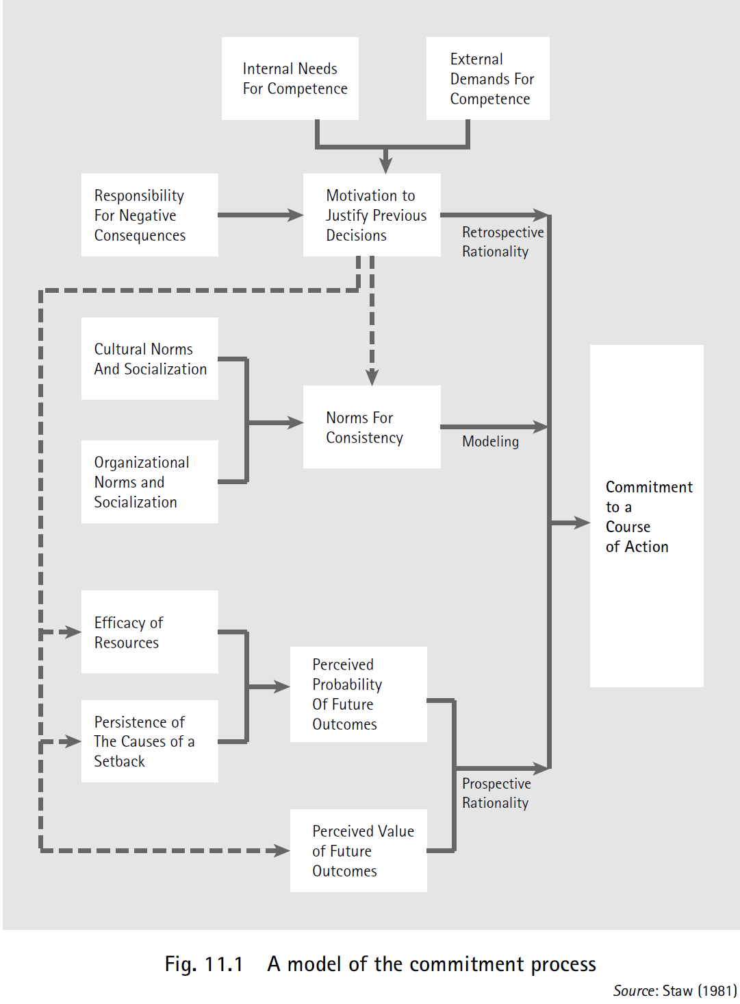

Slide 16
2. به سوی تئوری سازمانی تشدید
Major improvements in escalation theory
Embarking with Jerry Ross on a case study of the world’s fair
The Expo case forced us to move away from the prevailing debate about whether escalation of commitment was an economic or behavioral question.
It was clearly both.
At a certain point in an escalation situation, there may be no turning back, because ending a project will also mean the demise of the organization itself.

Slide 17
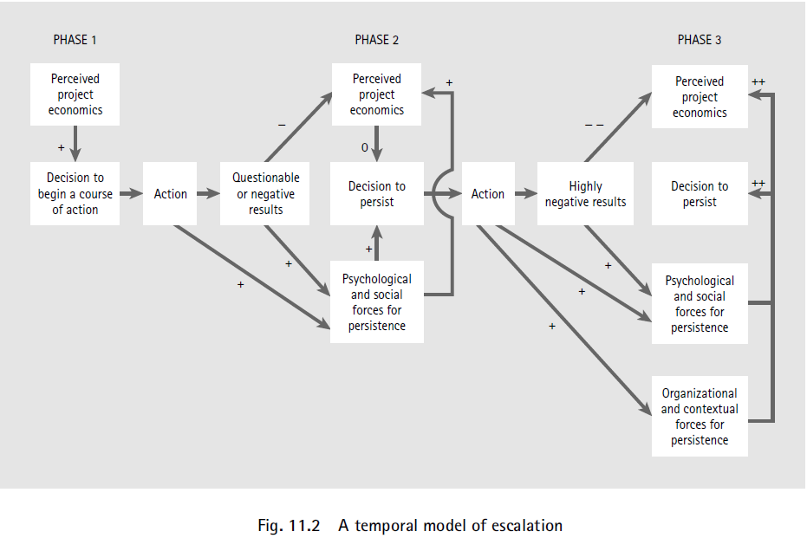

Slide 18
2. به سوی تئوری سازمانی تشدید
آیا تئوری تشدید ابطال پذیر است؟
Our model may be reversed or thrown out entirely by future empirical studies.
aggregate model:
The model aggregates the various behavioral infuences rather than attempts to separate them over time.

Slide 19
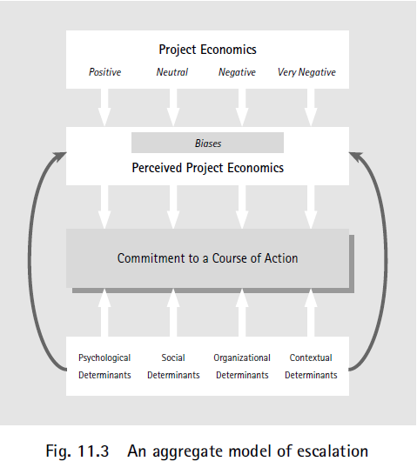

Slide 20
2. به سوی تئوری سازمانی تشدید
از نظر تا عمل
To test escalation in the field, one needs to find a situation with the following characteristics:
an ongoing rather than one-shot decision
feedback which is ambiguous or negative
an opportunity to commit additional resources over time

Slide 21
2. به سوی تئوری سازمانی تشدید
پیشنها‌دهایی برای آینده
I would consider the events of the world (from business, government, and politics) to be as rich a source of ideas as any academic literature.
to approach research questions with as much methodological flexibility as possible.
Be prepared to carry on alone for a while.
Notes:
1. پدیده رشد/تربیت نه صرفاً یک پدیده موجود در رابطه با انسان‌ها، بلکه به صورت پدیده‌ای بسیار فراگیر در عالم قابل مشاهده است.
2. شناسایی و الگوگیری ابعاد پدیده رشد یا تربیت فراگیر در عالم: نه تنها امکان‌پذیر، بلکه ضروری

Slide 22
و آخر دعوانا أن الحمدلله رب العالمین
با تشکر از حسن
عنایت شما

